Slide 1
ОПШТИНА МАЛО ЦРНИЋЕ
ГРАЂАНСКИ ВОДИЧ КРОЗ ОДЛУКУ О БУЏЕТУ за 2025. годину

Slide 2
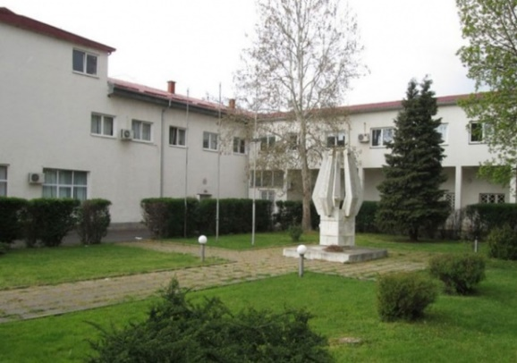
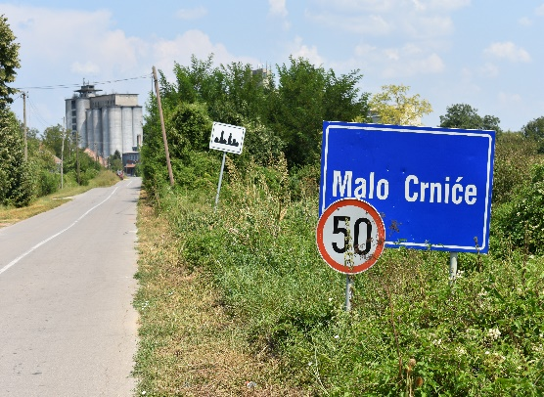
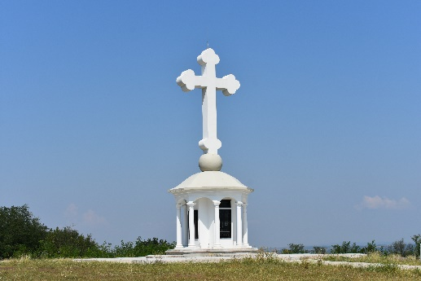
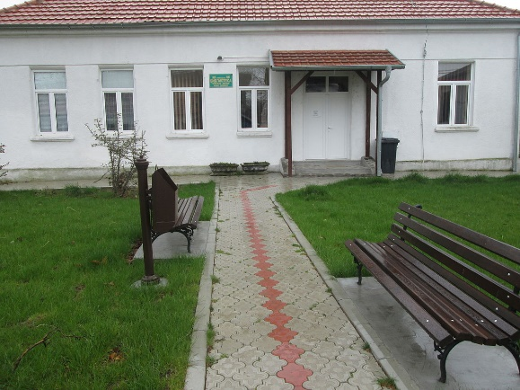
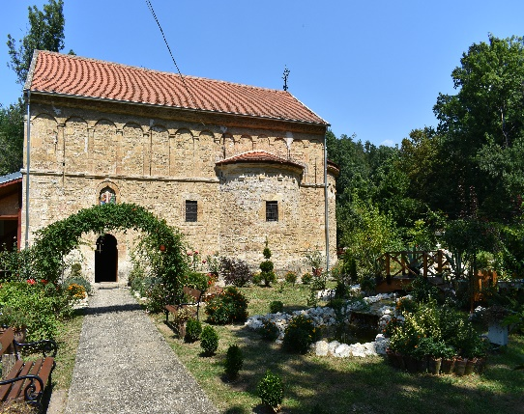
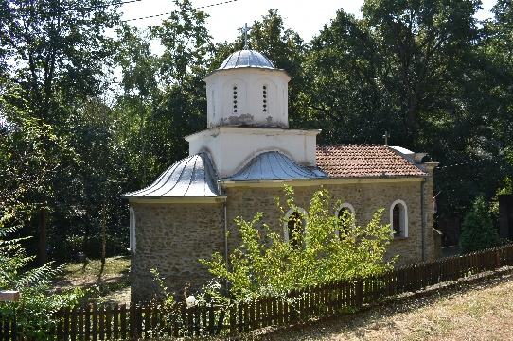
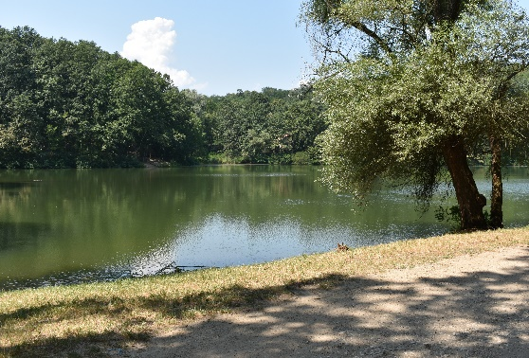
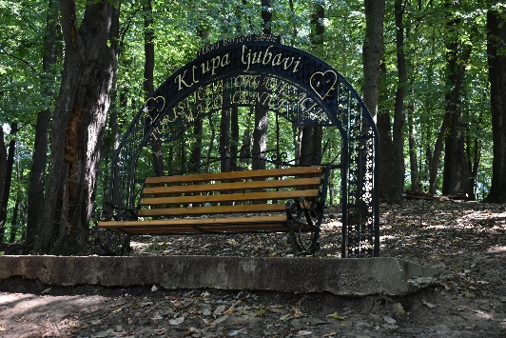
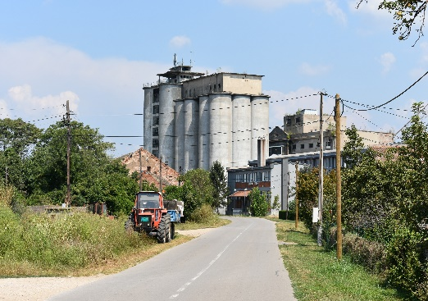

Slide 3
САДРЖАЈ
Увод
Ко се финансира из буџета?
Како настаје буџет општине?
Појам буџета
Ко учествује у буџетском процесу?
На основу чега се доноси буџет?
Како се пуни општинска каса?
Шта су приходи и примања буџета?
Структура планираних прихода и примања за 2025. годину
Шта се променило у односу на 2025. годину?
На шта се троше јавна средства?
Шта су расходи и издаци буџета?
Структура планираних расхода и издатака за 2025. годину
Шта се променило у односу на 2025. годину?
Расходи буџета по програмима
Расходи буџета расподељени по директним и индиректним буџетским корисницима
Најважнији капитални пројекти
Најважнији пројекти од интереса за локалну заједницу

Slide 4
Драги суграђани и суграђанке,
Основна сврха документа који је пред вама јесте да на што једноставнији и разумљивији начин објасни у које сврхе се користе јавни ресурси да би се задовољиле потребе грађана.
Грађански буџет представља сажет и јасан приказ Одлуке о буџету општине Мало Црниће за 2025. годину, која је по својој форми веома обимна и тешка за разумевање због специфичних појмова и класификација које је чине.
Иако је немогуће објаснити целокупан буџет у овако краткој форми, искрено се надамо да ћемо на овај начин успети да вас информишемо о начину прикупљања јавних средстава и остваривања прихода и примања буџета општине, као и о начину планирања, расподеле и трошења буџетских средстава.
Кроз овај транспарентан приступ настојимо да унапредимо разумевање и интересовање наших суграђана за локалне финансије, а у перспективи очекујемо и сарадњу локалне самоуправе и житеља општине Мало Црниће у заједничком постављању циљева, дефинисању приоритета и планирању развоја наше општине.
Малиша Антонијевић
Председник општине

Slide 5
Ко се финансира из буџета?
Директни корисници буџетских средстава:
- Скупштина општине
- Председник општине
- Општинско веће
- Општинска управа
- Правобранилаштво општине
Индиректни корисници буџетских средстава:
- Библиотека «Србољуб Митић» Мало Црниће
- Центар за културу Мало Црниће
- Предшколска установа «14.октобар» Мало Црниће
- Туристичкa организација општине Мало Црниће
- Месне заједнице
Остали корисници јавних средстава:
- Основне школе са територије општине
- Дом здравља Мало Црниће
- Центар за социјални рад Мало Црниће
- ЈКП «Чистоћа» Мало >Црниће
- Непрофитне организације (удружења грађана, невладине организације, итд.)

Slide 6
Како настаје буџет општине?
БУЏЕТ општине је правни документ који утврђује план прихода и примања и расхода и издатака општине за буџетску, односно календарску годину.
То значи да овај документ представља предвиђање колико ће се новца од грађана и привреде у току једне године прикупити и на који начин ће се тај новац трошити.
Из општинског буџета се током године плаћају све обавезе локалне самоуправе. Исто тако у буџет се сливају приходи из којих се подмирују те обавезе.
Председник општине и локална управа спроводе општинску политику, а главна полуга те политике и развоја је управо буџет општине.
Приликом дефинисања овог, за општину Мало Црниће најважнијег документа, руководи се законским оквиром и прописима, стратешким приоритетима развоја и другим елементима.
Реалност је таква да постоје велике разлике између жеља и могућности, тако да креирање буџета подразумева утврђивање приоритета и прављење компромиса.

Slide 7
Ко учествује у буџетском процесу?
Општинска управа
Председник општине
Општинско веће
Скупштина општине
Предшколска установа
Месне заједнице
Установе културе
Спортске установе
Туристичка организација
Основне школе
Дом здравља
Грађани и њихова удружења
Јавнао комунално предузеће “Чистоћа” Мало Црниће

Slide 8
На основу чега се доноси буџет?
На основу чега се доноси буџет?
Закони и прописи:
Закон о финансирању локалне самоуправе,
Закон о буџетском систему,
Закон о локалној самоуправи,
Упутство Министарства финансија за припрему одлуке о буџету за 2025. годину и др.
Сви посебни прописи којима су утврђене надлежности ЈЛС
Стратешки документи:
Стратегија развоја
Акциони планови за поједине области
Потребе буџетских корисника
Започети пројекти из ранијих година
Остварење прошлогодишњег буџета

Slide 9
Како се пуни општинска каса?
Укупни јавни приходи и примања општине Мало Црниће за 2025. годину износе
Одлуком о буџету општине Мало Црниће за 2025. годину планирана су средства из буџета општине у износу од 413.112.000 динара, пренета средства из ранијих година у износу од 178.100.000 динара.
591.212.000 динара
Укупан буџет општине 591.212.000
Средства из буџета општине 413.112.000
Пренета средства из ранијих година 178.100.000

Slide 10
Шта су приходи и примања буџета?
Порески приходи
Врста јавних прихода који се прикупљају обавезним плаћањима пореских обвезника без обавезе извршења специјалне услуге за узврат
Донације и трансфери
Донације се добијају од домаћих и међународних донатора и организација за различите пројекте. Трансфери подразумевају пренос средстава од нивоа Републике Србије општинском нивоу власти. Могу бити наменски (за тачно утврђене намене) или ненаменски (није им унапред утврђена намена те се могу у складу са законом користити за било које сврхе) .
Непорески приходи
Врста јавних прихода који се наплаћују за коришћење јавних добара (накнаде), пружање јавних услуга (таксе) или због коршења уговорних или законских одредби (казне и пенали)
Примања од продаје нефинансијске имовине
Ова примања се остварују продајом непокретности и покретних ствари у власништву општине.
Примања од задуживања и продаје финансијске имовине
Примања од задуживања представљају приливе по основу примања од задуживања код пословних банака у земљи у корист нивоа општина. Примања од продаје финансијске имовине представљају приливе по основу продаје домаћих акција и осталог капитала у корист нивоа општина
Пренета средства из ранијих година
Представљају вишак прихода буџета општине који нису потрошени у претходној буџетској години

Slide 11
Структура планираних прихода и примања за 2025. годину
Укупни буџетски приходи и примања 591.212.000
динара
Приходи од пореза
Трансфери
Други приходи
Примања од продаје нефинансијске имовине
Примања од продаје добара и услуга и приходи од имовине
Пренета средства из ранијих година динара

Slide 12
Структура планираних прихода и примања за 2025. годину

Slide 13
Шта се променило у односу на 2024. годину?
Укупни приходи и примања наше општине у 2023. години смањили су се у односу на последњу измену Одлуке о буџету за 2023. годину за 68.124.684 динара.
Порески приходи су повећани за 21.000.000 динара
Пренета средства су смањена за 107.900.000 динара.
Донације и трансфери су смањени за 1.600.000
динара

Slide 14
На шта се троше јавна средства?
Буџет мора бити у равнотежи, што значи да расходи морају одговарати приходима. Укупни планирани расходи и издаци у 2025. години из буџета износе:
РАСХОДИ Расходи представљају све трошкове општине за плате буџетских корисника, набавку роба и услуга, субвенције, дотације и трансфере, социјалну помоћ и остале трошкове које општина обезбеђује без директне и непосредне накнаде.
ИЗДАЦИ представљају трошкове изградње или инвестиционог одржавања већ постојећих објеката, набавку земљишта, машина и опрeме неопходне за рад буџетских корисника.
РАСХОДИ И ИЗДАЦИ морају се исказивати на законом прописан начин, односно морају се исказивати: по програмима који показују колико се троши за извршавање основних надлежности и стратешких циљева општине; по основној намени која показује за коју врсту трошка се средства издвајају; по функцији која показује функционалну намену за одређену област и по корисницима буџета што показује организацију рада општине.
591.212.000динара

Slide 15
Шта су расходи и издаци буџета?
Расходи за запослене
Расходи за запослене представљају све трошкове за запослене, како у управи тако и код буџетских корисника
Коришћење роба и услуга
Коришћење роба и услуга обухватају сталне трошкове, путне трошкове, услуге по уговору, специјализоване услуге, трошкове материјала и текуће поправке и одржавање.
Дотације и трансфери
Дотације и трансфери су трошкови које локална самоуправа има за исплату институцијама које су у примарној надлежности централног/покрајинског нивоа као што су школе, центар за социјални рад, дом здравља.
Остали расходи
Остали расходи обухватају дотације невладиним организацијама, порезе, таксе, новчане казне.
Субвенције
Субвенције сe одобравају приватним предузетницима и пољопривредним произвођачима.
Социјална заштита
Социјална заштита обухвата све трошкове исплате социјалне помоћи за различите категорије грађана и помоћ породицама са децом ( стипендије основних студија, стипендије мастер сртдија, превоз ученика основних школа и предшколске установе, превоз средњошколаца, уџбеници за 1. разред основне школе ).
Буџетска резерва
Буџетска резерва представља новац који се користи за непланиране или недовољно планиране сврхе, као и у случају ванредних околности.
Капитални издаци
Капитални издаци су трошкови за изградњу нових, или инвестиционо одржавање постојећих објеката, набавку опреме, машина земљишта и слично.
15

Slide 16
Структура планираних расхода и издатака буџета за 2025. годину
Укупни расходи и издаци 591.212.000
Коришћење роба и услуга
Субвенције
Капитални издаци
Расходи за запослене
Социјална помоћ
Дотације и трансфери
Остали расходи
Средства резерве

Slide 17
Структура планираних расхода и издатака буџета за 2025. годину

Slide 18
Шта се променило у односу на 2024. годину?
Укупни трошкови наше општине у 2025. години су се смањили у односу на последњу измену Одлуке о буџету за 2024. годину за 133.621.000 динара
Расходи за запослене су смањени су за 1.000.000.
динара;
Субвенције су смањене за 22.000.000 динара;
Дотације и трансфери су повећани за 3.000.000 динара;
Капитални издаци су смањени за 100.000.000 динара
Остали расходи су смањени за 8.000.000 динара
Коришћење роба и услуга су смањени за 11.000.000 динара

Slide 19
Расходи буџета по програмима
Назив програма | Средства из Одлуке о буџету за 2024. годину (износ у динарима) | % буџета по програму
Програм 1. Становање, урбанизам и просторно планирање | 605.000 | 0.1%
Програм 2. Комуналне делатности | 67.304.000 | 11,4%
Програм 3. Локални економски развој | 1.000 | 0,0%
Програм 4. Развој туризма | 4.599.430 | 0,8%
Програм 5. Пољопривреда и рурални развој | 37.120.006 | 6,3%
Програм 6. Заштита животне средине | 4.704.000 | 0,8%
Програм 7. Организација саобраћаја и саобраћајна инфраструктура | 53.919.258 | 9,1%
Програм 8. Предшколско васпитање и образовање | 51.200.799 | 8,7%
Програм 9. Основно образовање и васпитање | 61.145.000 | 10,%
Програм 11. Социјална и дечија заштита | 55.778.546 | 9,4%
Програм 12. Здравствена заштита | 3.266.000 | 0,6%
Програм 13. Развој културе и информисања | 42.037.209 | 7,1%
Програм 14. Развој спорта и омладине | 17.643.000 | 3,0%
Програм 15. Опште услуге локалне самоуправе | 152.992.704 | 25,9%
Програм 16. Политички систем локалне самоуправе Програм 17. Енергетска ефикасност | 27.296.048 11.600.000 | 4,6% 2,0%
Укупни расходи по програмима | 591.212.000 | 100%

Slide 20
Структура расхода по буџетским програмима
Енергетска ефикасност
2,0%

Slide 21
Расходи буџета расподељени по директним и индиректним буџетским корисницима
Р. бр. | Назив буџетског корисника | Средства из Одлуке о буџету за 2025. годину (износ у динарима) | % буџета по кориснику
1. | Скупштина општине | 17.490.097
2. | Председник општине | 8.805.951
3. | Општинско веће | 1.000.000
4. | Општинска управа | 405.570.276
5. | Општинско јавно правобранилаштво | 2.650.238
6. | Месне заједнице | 5.000.000
7. | Центар за културу Мало Црниће | 16.835.446
8. | Библиотека “Србољуб Митић” Мало Црниће | 7.345.763
9. | Центар за социјални рад | 7.126.000
10. | Предшколска установа “14.октобар” Мало Црниће | 51.198.799
11 | Туристичка организација општине Мало Црниће | 4.599.430
12. | Дом здравља Мало Црниће | 2.615.000
13. | Основне школе | 60.445.000
14. | Музичка школа | 530.000
15.
 | У К У П Н О: | 591.212.000

Slide 22
Најважнији капитални пројекти
Назив пројекта | Планирана средства (износ у динарима)
 | 2025 | 2026 | 2027
Одржавање улица у насељима општине | 37.000.000 | 30.000.000 | 20.000.000
Проширење објекта школе „Милисав Николић“ Божевац (пројектна документација) | 8.195.000
Капитално одржавање објеката културе | 7.000.000 | 2.000.000 | 2.000.000
Инвестиционо одржавање спортских терена | 5.800.000 | 2.000.000 | 2.000.000
 | 57.995.000

Slide 23
Желимо да Вам се захвалимо што сте издвојили време за сагледавање ове презентације. Надамо се да је она олакшала ваше разумевање планиране садржине буџета;
Нацрт одлуке о буџету општине Мало Црниће за 2025. годину можете преузети са интернет странице www.opstinamalocrnice.rs/budžet/
Позивамо вас да упутите своје сугестије за унапређење Нацрта одлуке о буџету:
Сугестије се изражавају у поступку Јавне расправе кроз попуњавање Упитника за грађане/јавност који је доступан на сајту општине www.opstinamalocrnice.rs
Попуњен упитник можете упутити путем e-mail aдресу finansije@opstinamalocrnice.rs
или доставити на писарници Oпштинске управе општине Мало Црниће
Најкасније до: 12.11.2024.године

